Slide 1

大数据计算技术
Big Data Computing Technology
Lecture 23 Amazon云
基础存储架构
弹性计算云
简单存储服务
非关系型和关系型数据库服务

Slide 2
23.1 基础存储架构Dynamo
23.2 弹性计算云EC2
23.3 简单存储服务S3
23.4 非关系型数据库服务
23.5 关系数据库服务RDS

Slide 3
23.1 基础存储架构Dynamo
23.1.1 Dynamo概况
23.1.2 Dynamo架构的主要技术

Slide 4
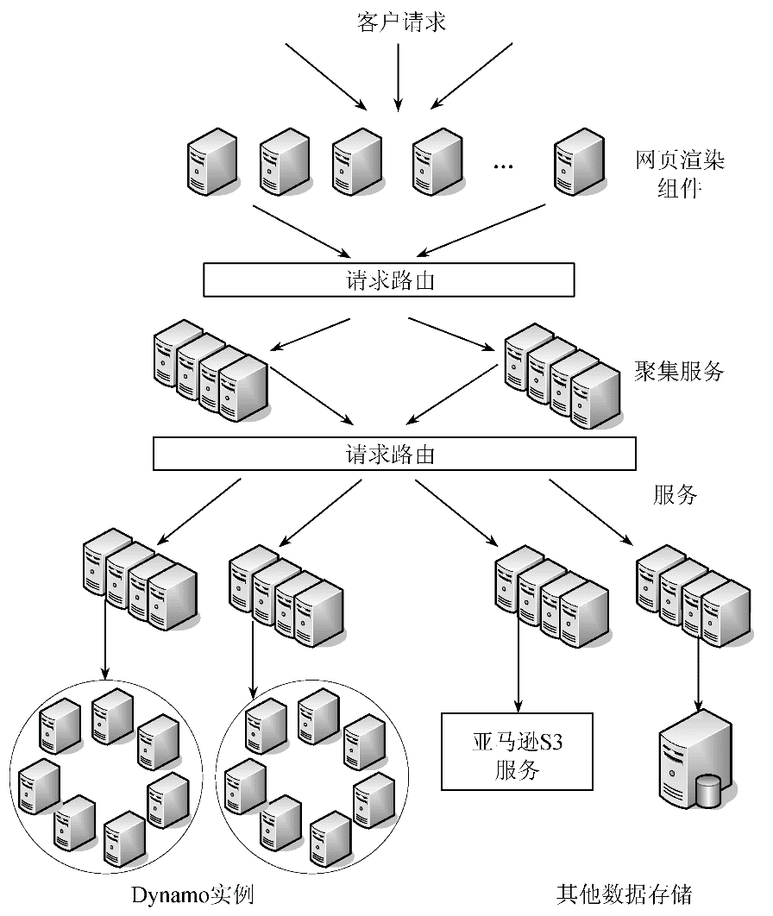
23.1 基础存储架构Dynamo
Dynamo概况
为了保证其稳定性，Amazon的系统采用完全的分布式、去中心化的架构
作为底层存储架构的Dynamo也同样采用了无中心的模式
Dynamo只支持简单的键/值（key/value）方式的数据存储，不支持复杂的查询
Dynamo中存储的是数据值的原始形式，即按位存储，并不解析数据的具体内容
面向服务的Amazon平台基本架构

Slide 5
23.1 基础存储架构Dynamo
23.2 弹性计算云EC2
23.3 简单存储服务S3
23.4 非关系型数据库服务
23.5 关系数据库服务RDS

Slide 6
23.2 弹性计算云EC2
23.2.1 EC2的基本架构
23.2.2 EC2的关键技术
23.2.3 EC2的安全及容错机制

Slide 7
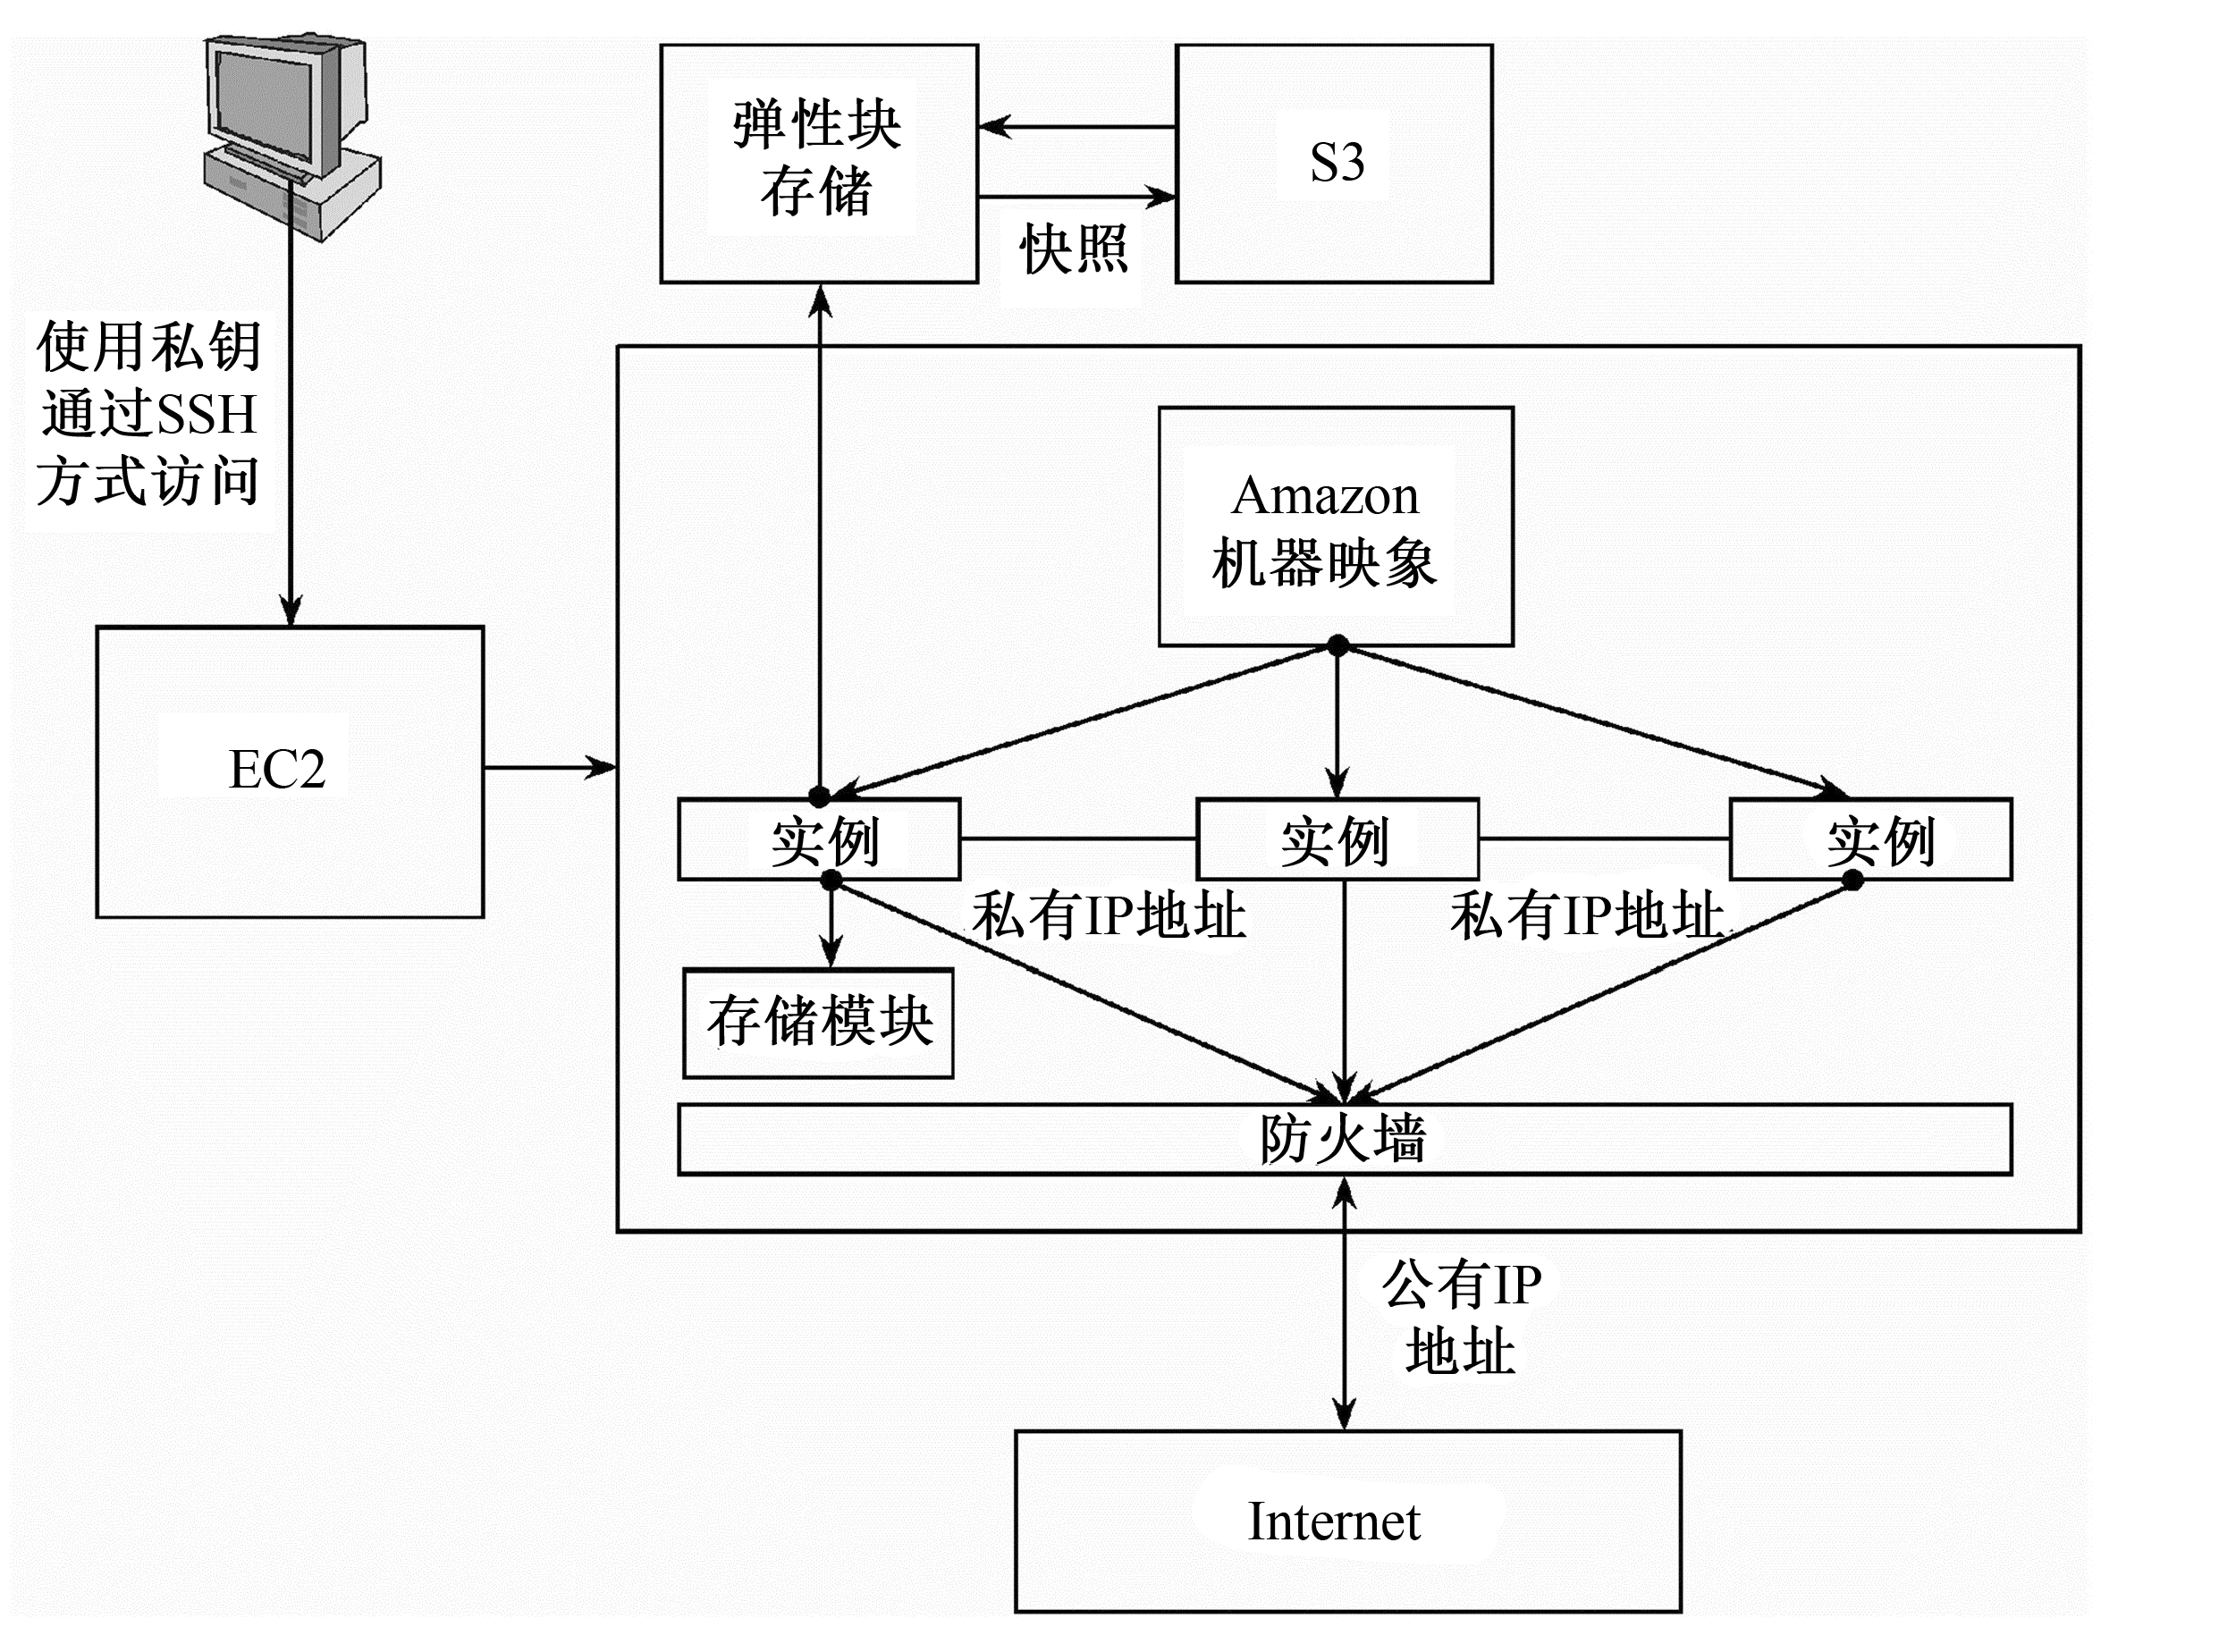
23.2 弹性计算云EC2
EC2的基本架构
主要包括了Amazon机器映象、实例、存储模块等组成部分，并能与S3等其他Amazon云计算服务结合使用。

Slide 8
23.2 弹性计算云EC2
Amazon机器映象（AMI）
Amazon机器映像（Amazon Machine Image，AMI）是包含了操作系统、服务器程序、应用程序等软件配置的模板
当用户使用EC2服务去创建自己的应用程序时，首先需要构建或获取相应的AMI
1
免费使用Amazon提供的公共AMI
四种获取
AMI的途径
2
根据自身需要定制一个或多个私有AMI
3
向开发者付费购买AMI
4
使用其他开发者分享的共享AMI
构建好的AMI分为Amaznon EBS支持和实例存储支持两类

Slide 9
23.2 弹性计算云EC2
实例（Instance）
EC2中实例由AMI启动，可以像传统的主机一样提供服务。同一个AMI可以用于创建具有不同计算和存储能力的实例。
Amazon提供了多种不同类型的实例，分别在计算、GPU、内存、存储、网络、费用等方面进行了优化
Amazon还允许用户在应用程序的需求发生变更时，对实例的类型进行调整，从而实现按需付费。
Amazon EC2还为实例提供了许多附加功能，帮助用户更好地部署和管理应用程序。

Slide 10
23.2 弹性计算云EC2
弹性块存储（EBS）
EBS存储卷的设计与物理硬盘相似，其大小由用户设定，目前提供的容量从1GB到1TB不等。
实例
EBS
EBS
EBS
EBS
… …
EBS存储卷适用于数据需要细粒度地频繁访问并持久保存的情形，适合作为文件系统或数据库的主存储。
快照功能是EBS的特色功能之一，用于在S3中存储Amazon EBS卷的时间点副本。

Slide 11
23.2 弹性计算云EC2
23.2.1 EC2的基本架构
23.2.2 EC2的关键技术
23.2.3 EC2的安全及容错机制

Slide 12
23.2 弹性计算云EC2
地理区域和可用区域
地理区域
按照实际的地理位置划分
Region Zone
美东（北佛吉尼亚）
美西（俄勒冈）
美西（北加利佛尼亚）
欧洲（爱尔兰）
亚太（新加坡）
亚太（东京）
亚太（悉尼）
南美（圣保罗）
美西服务政府的GovCloud区域
中国（北京）区域
可用区域
是否有独立的供电系统和冷却系统等
Availability Zone
通常将每个数据中心看做一个可用区域

Slide 13
23.2 弹性计算云EC2
地理区域和可用区域
EC2系统中包含多个地理区域，而每个地理区域中又包含多个可用区域。为了确保系统的稳定性，用户最好将自己的多个实例分布在不同的可用区域和地理区域中。
地理区域A
地理区域B
可用区域
A1
可用区域
A3
可用区域
B1
可用区域
B3
可用区域
A2
可用区域
B2
EC2

Slide 14
23.2 弹性计算云EC2
EC2的通信机制
公共IP地址
（Public IP Address）
EC2的实例一旦被创建就会动态地分配公共IP地址和私有IP地址
网络地址转换技术
IP地址
私有IP地址
（Private IP Address）
私有IP地址由动态主机配置协议（DHCP）分配产生
弹性IP地址
（Elastic IP Address）

Slide 15

23.2 弹性计算云EC2
弹性负载平衡
弹性负载平衡功能允许EC2实例自动分发应用流量，从而保证工作负载不会超过现有能力，并且在一定程度上支持容错。
弹性负载平衡功能可以识别出应用实例的状态，当一个应用运行不佳时，它会自动将流量路由到状态较好的实例资源上，直到前者恢复正常才会重新分配流量到其实例上。

Slide 16
23.2 弹性计算云EC2
监控服务
Amazon CloudWatch提供了AWS资源的可视化检测功能
EC2
实例状态
资源
利用率
需求
状况
CPU
利用率
磁盘
读取
网络
流量
写入
用户只需要选择EC2实例，设定监视时间，CloudWatch就可以自动收集和存储检测数据

Slide 17
23.2 弹性计算云EC2
自动缩放
自动缩放可以按照用户自定义的条件，自动调整EC2的计算能力：
需求高峰期
确保EC2实例的处理能力无缝增大
需求下降时
自动缩小EC2实例规模以降低成本
自动缩放功能特别适合周期性变化的应用程序，它由CloudWatch自动启动。

Slide 18
23.2 弹性计算云EC2
服务管理控制台
各项技术通过互相配合来实现EC2的可扩展性和可靠性
网页请求
弹性负载平衡
服务管理
控制台
监控服务
自动缩放
工具
API
实时可视
监视
弹性计算EC2

Slide 19
23.2 弹性计算云EC2
23.2.1 EC2的基本架构
23.2.2 EC2的关键技术
23.2.3 EC2的安全及容错机制

Slide 20

23.2 弹性计算云EC2
EC2的安全及容错机制
安全组是一组规则，用户利用这些规则来决定哪些网络流量会被实例接受，其他则全部拒绝。
当用户的实例被创建时，如果没有指定安全组，则系统自动将该实例分配给一个默认组。
EC2
默认组只接受组内成员的消息，拒绝其他消息。
当一个组的规则改变后，改变的规则自动适用于组中所有的成员。

Slide 21
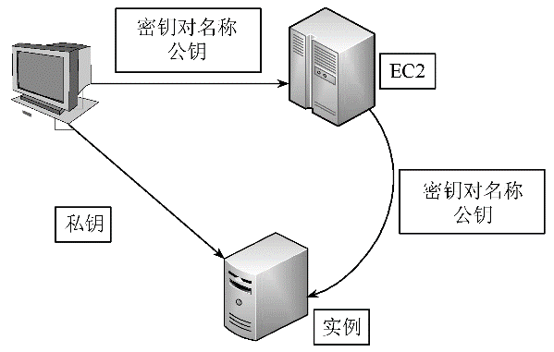
23.2 弹性计算云EC2
EC2的安全及容错机制
SSH是目前对网络上传输的数据进行加密的一种很可靠的协议，当用户创建一个密钥对时，密钥对的名称（Key Pair Name）和公钥（Public Key）会被存储在EC2中
用户使用密钥对登录服务

Slide 22
23.2 弹性计算云EC2
EC2的安全及容错机制
EC2引入了弹性IP地址的概念
弹性IP地址和用户账号绑定而不是和某个特定的实例绑定
当系统正在使用的实例出现故障时，用户只需要将弹性IP地址通过网络地址转换NAT转换为新实例所对应的私有IP地址
通过弹性IP地址改变映射关系总可以保证有实例可用

Slide 23
23.1 基础存储架构Dynamo
23.2 弹性计算云EC2
23.3 简单存储服务S3
23.4 非关系型数据库服务
23.5 关系数据库服务RDS

Slide 24
23.3 简单存储服务S3
23.3.1 S3的基本概念和操作
23.3.2 S3的数据一致性模型
23.3.3 S3的安全措施

Slide 25
23.3 简单存储服务S3
S3的基本概念和操作
简单存储服务（Simple Storage Services，S3）构架在Dynamo之上，用于提供任意类型文件的临时或永久性存储。S3的总体设计目标是可靠、易用及低成本。
桶
S3存储系统的基本结构，
其中涉及两个基本概念：
桶Bucket
对象Object
对象
对象
对象
键
数据
元数据
访问控制

Slide 26
23.3 简单存储服务S3
S3的基本概念和操作
桶Bucket
桶是用于存储对象的容器，其作用类似于文件夹，但桶不可以被嵌套，即在桶中不能创建桶。
目前，Amazon限制了每个用户创建桶的数量，但没有限制每个桶中对象的数量。
桶的名称要求在整个Amazon S3的服务器中是全局唯一的，以避免在S3中数据共享时出现相互冲突的情况。
在对桶命名时，建议采用符合DNS要求的命名规则，以便与CloudFront等其他AWS服务配合使用。

Slide 27
23.3 简单存储服务S3
S3的基本概念和操作
数据
任意类型，但大小会受到对象最大容量的限制
对象Object
元数据
数据内容的附加描述信息，通过名称-值（name-value）集合的形式来定义
元数据名称 | 名 称 含 义
last-modified | 对象被最后修改的时间
ETag | 利用MD5哈希算法得出的对象值
Content-Type | 对象的MIME（多功能网际邮件扩充协议）类型，默认二进制/八位组
Content-Length | 对象数据长度，以字节为单位

Slide 28
23.3 简单存储服务S3
S3的基本概念和操作
S3中支持对桶和对象的操作，主要包括：Get、Put、List、Delete和Head。下图列出了五种操作的主要内容。
操 作 目 标 | Get | Put | List | Delete | Head
桶 | 获取桶中对象 | 创建或更新桶 | 列出桶中所有键 | 删除桶 | —
对象 | 获取对象数据和元数据 | 创建或更新对象 | — | 删除对象 | 获取对象元数据
S3的主要操作

Slide 29
23.3 简单存储服务S3
23.3.1 S3的基本概念和操作
23.3.2 S3的数据一致性模型
23.3.3 S3的安全措施

Slide 30
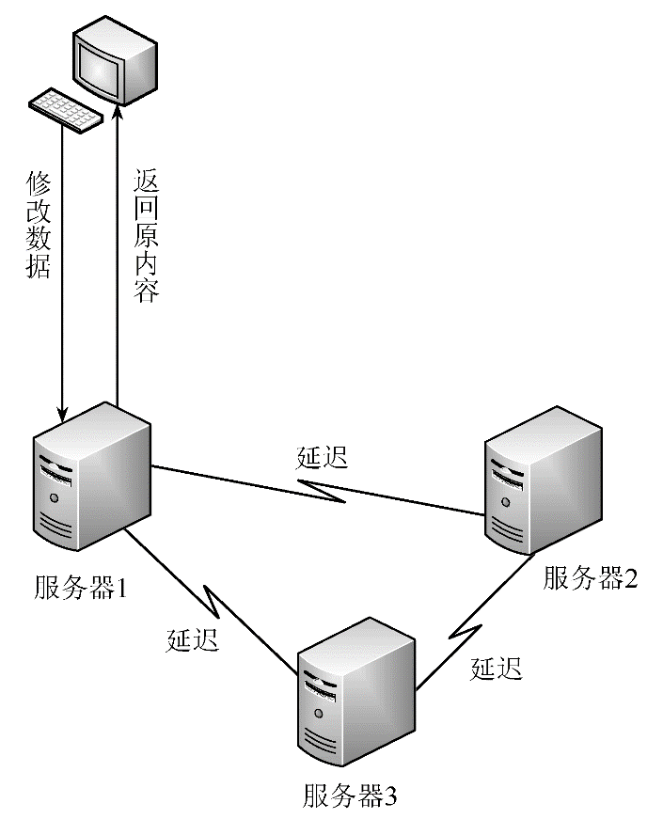
23.3 简单存储服务S3
S3的数据一致性模型
与其构建的基础Dynamo相同，S3中采用了最终一致性模型。
在数据被充分传播到所有的存放节点之前，服务器返回给用户的仍是原数据，此时用户操作可能会出现后面几种情况：

Slide 31
23.3 简单存储服务S3
S3的数据一致性模型
 | 用户操作 | 结果
1 | 写入一个新的对象并立即读取它 | 服务器可能返回“键不存在”
2 | 写入一个新的对象并立即列出桶中已有的对象 | 该对象可能不会出现在列表中
3 | 用新数据替换现有的对象并立即读取它 | 服务器可能返回原有的数据
4 | 删除现有的对象并立即读取它 | 服务器可能返回被删除的数据
5 | 删除现有的对象并立即列出桶中的所有对象 | 服务器可能列出被删除的对象

Slide 32
23.1 基础存储架构Dynamo
23.2 弹性计算云EC2
23.3 简单存储服务S3
23.4 非关系型数据库服务
23.5 关系数据库服务RDS

Slide 33
23.4 非关系型数据库服务
SimpleDB和DynamoDB
23.4.1 非关系型数据库与传统关系数据库的比较
23.4.2 SimpleDB
23.4.3 DynamoDB
23.4.4 SimpleDB和DynamoDB的比较

Slide 34
23.4 非关系型数据库服务
非关系型数据库与传统关系数据库的比较
 | 传统的关系数据库 | 非关系型数据库
数据模型 | 对数据有严格的约束 | key和value可以使用任意的数据类型
数据处理 | 满足CAP原则的C和A，在P方面很弱 | 满足CAP原则的A和P，而在C方面比较弱
接口层 | 以SQL语言对数据进行访问的，提供了强大的查询功能，并便于在各种关系数据库间移植 | 通过API操作数据，支持简单的查询功能，且由于不同数据库之间API的不同而造成移植性较差

Slide 35
23.4 非关系型数据库服务
非关系型数据库与传统关系数据库的比较
总结：
优点
具有高一致性，在ACID方面很强，移植性很高
关系型
数据库
缺点
可扩展性方面能力较弱
优点
具有很高的可扩展性，具有很好的并发处理能力
非关系型
数据库
缺乏数据一致性保证，处理事务性问题能力较弱
缺点
难以处理跨表、跨服务器的查询

Slide 36
23.4 非关系型数据库服务
SimpleDB和DynamoDB
23.4.1 非关系型数据库与传统关系数据库的比较
23.4.2 SimpleDB
23.4.3 DynamoDB
23.4.4 SimpleDB和DynamoDB的比较

Slide 37
23.4 非关系型数据库服务
SimpleDB
SimpleDB基本结构图如下，包含了域、条目、属性、值等概念。
用户账户
域1
域2
属性 1
属性 2
属性 3
属性4
条目1
值
值
条目3
值
值
条目2
值
值
条目4
值
值
域3
……

Slide 38
23.4 非关系型数据库服务
SimpleDB
1.域（Domain）
域1
域是用于存放具有一定关联关系的数据的容器，其中的数据以UTF-8编码的字符串形式存储。
属性 1
属性 2
条目1
值
值
每个用户账户中的域名必须是唯一的，且域名长度为3～255个字符。
条目2
值
值
每个域中数据的大小具有一定的限制。
但域的划分也会为数据操作带来一些限制，是否划分域需要综合多种因素考虑。

Slide 39
23.4 非关系型数据库服务
SimpleDB
2.条目（Item）
域1
条目对应着一条记录，通过一系列属性来描述，即条目是属性的集合。
属性 1
属性 2
条目1
值
值
在每个域中，条目名必须是唯一的
与关系数据库不同，SimpleDB中不需要事先定义条目的模式，即条目由哪些属性来描述。
条目2
值
值
操作上具有极大的灵活性，用户可以随时创建、删除以及修改条目的内容

Slide 40
23.4 非关系型数据库服务
SimpleDB
3.属性（Attribute）
域1
属性是条目的特征，每个属性都用于对条目某方面特性进行概括性描述。
属性 1
属性 2
条目1
值
值
每个条目可以有多个属性。
条目2
值
值
属性的操作相对自由，不用考虑该属性是否与域中的其他条目相关。

Slide 41
23.4 非关系型数据库服务
SimpleDB
4.值（Value）
域1
值用于描述某个条目在某个属性上的具体内容
属性 1
属性 2
一个条目的一个属性中可以有多个值。
条目1
值
值
例如：
某类商品除颜色外其他参数完全一致，此时可以通过在颜色属性中存放多个值来使用一个条目表示该商品，而不需要像关系数据库中那样建立多条记录。
条目2
值
值

Slide 42
23.4 非关系型数据库服务
SimpleDB
如图显示了SimpleDB的树状组织方式，
其中可以看出SimpleDB对多值属性的支持。
域
条目
属性
值

Slide 43
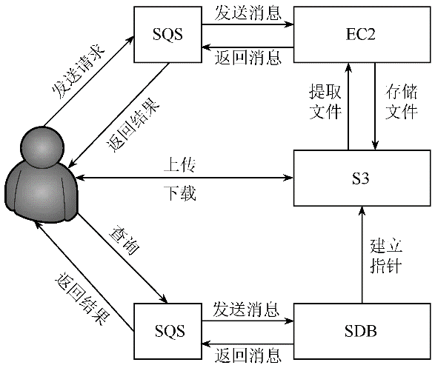
23.4 非关系型数据库服务
SimpleDB
限制
SimpleDB中每个属性值的大小不能超过1KB
导致
SimpleDB存储的数据范围极其有限
解决
将相对大的数据存储在S3中，在SimpleDB中只保存指向某个特定文件位置的指针
SimpleDB与其他AWS组件综合使用的方式

Slide 44
23.4 非关系型数据库服务
SimpleDB和DynamoDB
23.4.1 非关系型数据库与传统关系数据库的比较
23.4.2 SimpleDB
23.4.3 DynamoDB
23.4.4 SimpleDB和DynamoDB的比较

Slide 45
23.4 非关系型数据库服务
DynamoDB
DynamoDB的特点：
1
DynamoDB以表为基本单位，表中的条目同样不需要预先定义的模式。
2
DynamoDB中取消了对表中数据大小的限制，用户设置任意大小，并由系统自动分配到多个服务器上。
3
DynamoDB不再固定使用最终一致性数据模型，而是允许用户选择弱一致性或者强一致性。
4
DynamoDB还在硬件上进行了优化，采用固态硬盘作为支撑，并根据用户设定的读/写流量限制预设来确定数据分布的硬盘数量。

Slide 46
23.4 非关系型数据库服务
SimpleDB和DynamoDB
23.4.1 非关系型数据库与传统关系数据库的比较
23.4.2 SimpleDB
23.4.3 DynamoDB
23.4.4 SimpleDB和DynamoDB的比较

Slide 47
23.4 非关系型数据库服务
SimpleDB和DynamoDB的比较
SimpleDB和DynamoDB都是Amazon提供的非关系型数据库服务。
SimpleDB
限制了每张表的大小，更适合于小规模复杂的工作。自动对所有属性进行索引，提供了更加强大的查询功能。
DynamoDB
支持自动将数据和负载分布到多个服务器上，并未限制存储在单个表中数据量的大小，适用于较大规模负载的工作。

Slide 48
23.1 基础存储架构Dynamo
23.2 弹性计算云EC2
23.3 简单存储服务S3
23.4 非关系型数据库服务
23.5 关系数据库服务RDS

Slide 49
23.5 关系数据库服务RDS
23.5.1 RDS的基本原理
23.5.2 RDS的使用

Slide 50
23.5 关系数据库服务RDS
RDS的基本原理
Amazon RDS将MySQL数据库移植到集群中，在一定的范围内解决了关系数据库的可扩展性问题。
网络
MySQL集群方式采用了Share-Nothing架构。
CPU
CPU
CPU
每台数据库服务器都是完全独立的计算机系统，通过网络相连，不共享任何资源。
内存
内存
内存
这是一个具有较高可扩展性的架构，当数据库处理能力不足时，可以通过增加服务器数量来提高处理能力，同时多个服务器也增加了数据库并发访问的能力。
硬盘
硬盘
硬盘

Slide 51
23.5 关系数据库服务RDS
RDS的基本原理
存储于
小表1
数据库服务器
表单划分
Sharding
存储于
集群MySQL
小表2
数据库服务器
存储于
小表n
数据库服务器
表单主要根据业务的需要进行针对性的划分，对数据库的管理人员提出了非常高的要求，如果划分得不科学，则查询经常会跨表单和服务器，性能就会严重下降。

Slide 52
23.5 关系数据库服务RDS
RDS的基本原理
集群MySQL通过主从备份和读副本技术提高可靠性和数据处理能力。
客户端
……
客户端
……
客户端
写
Master A
Slave A
主从备份
写
Slave B
读
瘫痪
Slave C
升级
Master B
并发处理

Slide 53
23.5 关系数据库服务RDS
23.5.1 RDS的基本原理
23.5.2 RDS的使用

Slide 54
23.5 关系数据库服务RDS
RDS的使用
从用户和开发者的角度来看，RDS和一个远程MySQL关系数据库没什么两样。
Amazon将RDS中的MySQL服务器实例称做DB Instance，通过基于Web的API进行创建和管理，其余的操作可以通过标准的MySQL通信协议完成。
创建DB Instance时还需要定义可用的存储，存储范围为5GB到1024GB，RDS数据库中表最大可以达到1TB。
可以通过两种工具对RDS进行操作：命令行工具和兼容的MySQL客户端程序
命令行工具是Amazon提供的Javamazon网站下载。MySQL客户端是可以与MySQL服务器进行通信的应用程序

